Slide 1

二代央行内部（企业）评级系统
接口规范及工程实施

Slide 2
1
接口开发背景
2
工程实施及流程
目录
3
数据报送接口程序功能描述
Contents
4
反馈报文及错误解决指引介绍
5
接口程序测试验收方案及流程

Slide 3
01
Part One
接口开发背景

Slide 4
接口开发背景
为进一步提高数据采集效率和数据质量，减轻金融机构数据报送压力，满足批量上传企业评级数据的需求，二代央行内部（企业）评级系统采用接口报文上传方式代替了一代央行内部（企业）评级系统模板导入方式进行数据采集。因此要求金融机构按照《二代央行内部（企业）评级系统接口规范》的要求进行接口程序开发并完成一二代央行内部（企业）评级系统切换。
Notes:
为进一步提高数据采集效率和数据质量，减轻金融机构数据报送压力，满足批量上传企业评级数据的需求，新央评系统采用接口报文上传方式代替了旧系统模板导入方式进行数据采集。因此要求金融机构按照《央行内部评级系统接口规范》的要求进行接口程序开发并完成新旧系统切换。

Slide 5
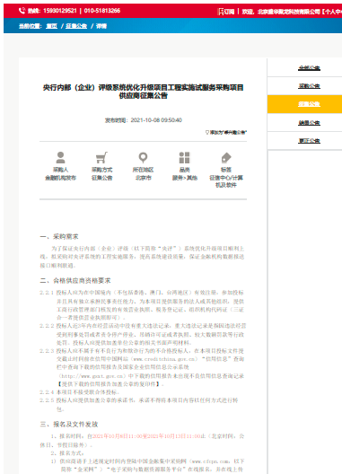
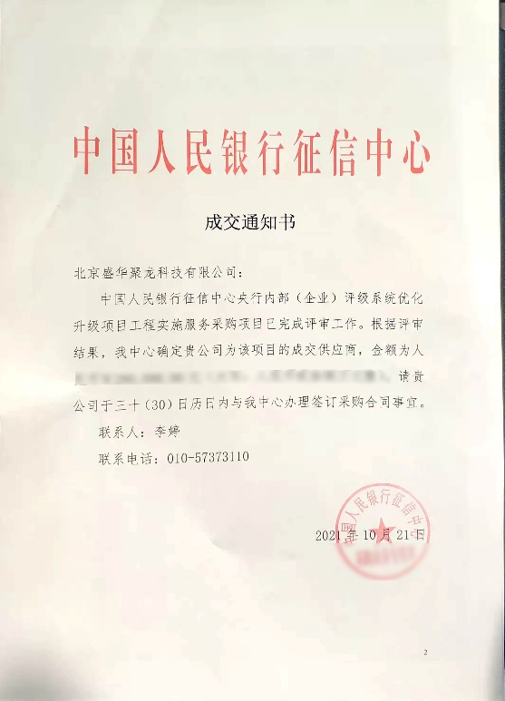
接口开发背景
为了保证金融机构数据报送接口顺利联通，征信中心于2021年10月在金采网上发布“工程实施服务采购项目供应商征集公告” ，通过公开征集我公司(北京盛华聚龙科技有限公司)于2021年10月21日被确定为该项目实施验收单位。

Slide 6
02
Part Two
工程实施及流程

Slide 7
工程实施
工程实施服务主要是对新接入机构或报送程序升级的机构进行企业评级数据报送接口的指导，其目的是为了规范金融机构的企业评级报送程序，达到采集规范的上报要求，确保报送程序能够完整、及时、准确的生成企业评级数据，满足环境要求，顺利的完成业务上报工作。

Slide 8
工程实施
业务指导
技术指导
实施验收
指导接入机构业务人员使用金融机构用户登录二代央行内部（企业）评级系统，操作报文采集、评级进程查看、质押信贷资产报文采集和信贷资产管理等功能模块实现对企业评级信息和信贷资产信息的报送和管理功能。
指导接入机构科技人员，辅助业务人员完成央行内部（企业）评级系统要求的预处理小程序的安装、浏览器插件的安装和配置。指导接入机构技术团队按《二代央行内部（企业）评级系统数据采集规范》开发上传报文组装程序；保证企业评级，企业信贷资产信息上传报文的完整性、正确性。
金融机构接口程序开发完成后，对其生成的报送文件，按央行提供的《二代央行内部（企业）评级系统数据采集规范》系列文档要求的全部校验规则进行验证，对金融机构原始数据和报送数据进行两端核对，确保数据的完整性、正确性，真实性。

Slide 9
工程实施辅导流程
金融机构
盛华聚龙
征信中心
盛华聚龙
征信中心
了解实施流程
开始实施
委托实施
业务、技术参加培训
联系金融机构
实施流程介绍
技术团队报送程序开发
培训指导
申请测试联调
测试联调环境准备
联调测试结果审核
本地环境准备
安排联调测试
请在此加标题
数据报送
实施测试验收
分配生产金融机构用户
不通过
通过
修改数据
汇总测试结果上报征信中心
实施完成

Slide 10
工程实施阶段说明
项目启动
01
委托方中国人民银行征信中心向受托方盛华聚龙出具《二代央行内部（企业）评级系统接口联调确认单》后，盛华聚龙启动实施工作。
02
流程介绍
向接入机构介绍央评系统接入工作流程、采集规范、接口说明等。
环境配置指导
03
指导接入机构在数据上传、验证的测试环境开展系统接口测试联通准备。
加密加压指导
04
进行报文的数据规格和加密加压等规范性指导
录入指导
05
指导接入机构接入二代央行内部（企业）评级系统录入业务数据
06
报送指导
指导接入机构进行数据报送
接口开发指导
07
为接入机构开发接口程序进行数据报送提供技术支持、业务咨询
接入指导
08
为接入机构提供接入前工作指导，做好接入准备
实施汇总
实施人员对机构提交的测试数据进行核查，检查系统接口测试结果情况
09
生产环境切换
10
金融机构使用生产环境完成数据报送

Slide 11
03
Part Three
数据报送接口程序功能描述

Slide 12
数据报送接口程序功能描述
01
03
05
数据源
报文封装
报文报送
原始企业信息可以采用手工录入、程序收集、其他业务系统采集等方式获取
根据不同的信息记录类型，生成标准化的标准化的xml报文，上报报文名称要按采集规范要求设置
GTP接口自动化报送
WTP手工报送
数据校验
报文加密
按照采集规范要求，接口程序完成基本信息的数据校验，提高报送成功率
使用人工预处理小程序对报文进行加密
02
04

Slide 13
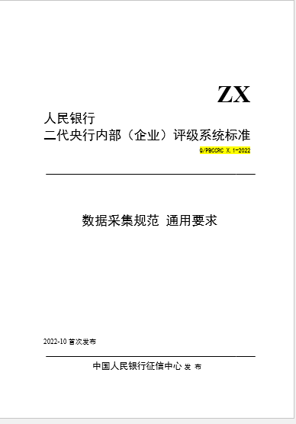
采集规范-通用要求
《二代央行内部（企业）评级系统数据采集规范》系列标准规定了人民银行二代央行内部（企业）评级（以下简称“央评”）系统从数据提供机构采集企业评级数据和信贷资产数据等的范围、内容、时点、格式、形态、校验规则以及错误更正机制等方面的具体要求。
本部分为该系列标准的第一部分，重在对基本术语进行定义，对各部分共同遵守的约定、对通用的数据文件设计进行说明，并列出常用代码表及通用校验规则等。
本规范由中国人民银行征信中心提出。
本规范起草单位：中国人民银行征信中心。

Slide 14
数据类型校验
填报约束校验
必须报送段校验
业务规则校验
在对数据项进行描述时，采集范定义了11种基本数据类型。在采用XML描述信息记录时，各数据项的取值本质上都是以字符串的形式表示。
采集范从两个维度对数据项的填报进行约束：一是出现约束，规定数据项是否出现在相应的信息段中；二是空值约束，规定当数据项出现时，数据项的取值是否允许为空。
每次生成信息记录时，基础段必须报送。除基础段外，各采集时点需要报送的信息段内容根据信息记录类型的不同，按采集规范校验必要信息段是上传。
除通用校验规则外，其他专用校验规则校验。

Slide 15
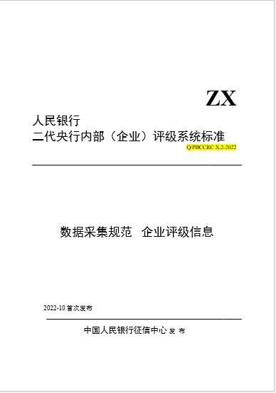
采集规范-企业信息
央评系统采集的企业评级信息包括：身份标识信息、概况信息、法定代表人信息、注册资本及主要出资人信息、负面信息、对外投资信息、资产负债表、利润表和现金流量表。
需要注意的是，央评系统采集的企业资产负债表、利润表和现金流量表是基于财政部对一般企业财务报表格式的规定。财务报表格式基于财政部《关于修订印发2019年度一般企业财务报表格式的通知》（财会﹝2019﹞6号）。
本规范由中国人民银行征信中心提出。
本规范起草单位：中国人民银行征信中心。

Slide 16
企业评级信息
标识变更请求记录
企业评级信息
按段更正请求记录
企业评级信息
整笔删除请求记录
企业评级信息记录
信息记录类型
310
信息记录类型
311
信息记录类型
312
信息记录类型
313
央评系统采集的企业评级信息包括：身份标识信息、概况信息、法定代表人信息、注册资本及主要出资人信息、负面信息、对外投资信息、资产负债表、利润表和现金流量表。
企业标识指企业评级信息记录中的“统一社会信用代码”。如果该标识发生变化，需要通过报送标识变更请求信息记录进行变更。
企业评级信息如需要更正，可通过按段更正请求记录,或通过报送一条比原信息记录的信息报告日期更新、标识项相同、含有最新内容的信息记录。
对于企业评级信息记录中保留历史的信息，若某时段内的内容有误，且无法获知正确信息时，需要报送整笔删除类请求记录进行删除。

Slide 17
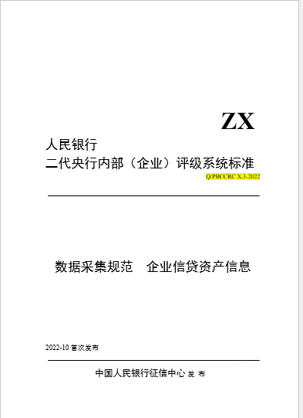
采集规范-信贷信息
央评系统采集的企业信贷资产信息包括：信贷资产标识信息、借款企业身份标识、贷款基本信息和还款信息等。
数据提供机构在报送信贷资产信息时，可自主选择报送时点。
本规范由中国人民银行征信中心提出。
本规范起草单位：中国人民银行征信中心。

Slide 18
企业信贷资产信息
标识变更请求记录
企业信贷资产信息
整笔删除请求记录
企业信贷资产信息记录
信息记录类型
410
信息记录类型
411
信息记录类型
412
央评系统采集的企业信贷资产信息包括：信贷资产标识信息、借款企业身份标识、贷款基本信息和还款信息等。
信贷资产标识指信贷资产信息记录中“借据号”、“合同号”。如果该标识发生变化，需要通过报送标识变更请求信息记录进行变更。
对于企业信贷资产信息记录中保留历史的信息，若某时段内的内容有误，且无法获知正确信息时，需要报送整笔删除类请求记录进行删除。

Slide 19
04
Part Four
反馈报文及错误解决指引介绍

Slide 20
反馈报文说明
错误反馈信息包含两部分：反馈信息代码和反馈标签。反馈信息代码用于提示错误原因；反馈标签用于说明原信息记录中出错的元素。当错误原因无法定位至某一个元素时，反馈标签为“0000”。若记录中的数据与校验规则不符，则可以通过反馈信息代码和反馈标签查阅相应校验规则。
针对接收到的每一个数据报送文件，二代央行内部（企业）评级统在处理完毕后，会唯一生成一个对应的数据反馈文件返给数据提供机构，以通知数据处理结果。若原数据报送文件存在错误时，对应的数据反馈文件的文件体中的反馈信息记录会通过反馈信息提示错误原因。
若原数据报送文件的文件名或者文件头发生错误，相应的反馈信息见数据报送文件级错误对应的反馈信息；若原数据报送文件中部分信息记录成功入库、部分记录存在错误，相应的反馈信息见信息记录级错误对应的反馈信息。

Slide 21
反馈文件介绍|报送文件的文件名或者文件头发生错误时反馈报文
反馈文件实例
反馈信息记录元素说明
<Document>
<FbInf>
<FbErrNum>2</FbErrNum>
<ErrInf>
<FbCode>ABN003</FbCode>
<FbMsg>0000</FbMsg>
</ErrInf>
<ErrInf>
<FbCode> ABN004</FbCode>
<FbMsg>0000</FbMsg>
</ErrInf>
</FbInf>
</Document>
元素名称 | <XML Tag> | 出现次数
根元素 | Document | -
反馈信息记录 | FbInf | 1:1
反馈错误数 | FbErrNum | 1:1
反馈错误信息 | ErrInf | 1:n
错误反馈代码 | FbCode | 1:1
出错位置 | FbMsg | 1:1

Slide 22
反馈文件介绍|原数据报送文件中数据部分成功、部分失败反馈报文
反馈文件实例
反馈信息记录元素说明
<Document>
<FbInf>
<ErrRecId>20</ErrRecId>
<FbErrNum>2</FbErrNum>
<ErrInf>
<FbCode>ABE001</FbCode>
<FbMsg>AdmDivOfReg</FbMsg>
<ErrRec>请检查登记地行政区划代码是否正确!</ErrRec>
</ErrInf>
<ErrInf>
<FbCode>ABE001</FbCode>
<FbMsg>EcoIndusCate</FbMsg>
<ErrRec>请检查行业分类代码是否正确!</ErrRec>
</ErrInf>
</FbInf>
</Document>
元素名称 | <XML Tag> | 出现次数
根元素 | Document | -
反馈信息记录 | FbInf | 1:1
反馈错误数 | FbErrNum | 1:1
反馈错误信息 | ErrInf | 1:n
错误反馈代码 | FbCode | 1:1
出错位置 | FbMsg | 1:1
出错记录标识 | ErrRecId | 1:1
出错信息记录释义 | ErrRec | 1:1

Slide 23
反馈文件错误解决指引
错误级别名称 | 错误范围代码 | 解决指引
文件级错误反馈信息 | ATF、ABN、ABH、ABF系列错误代码 | 严格按照《二代央行内部（企业）评级系统数据采集规范 通用要求》中（ 5.数据文件设计） 的要求，检查自身报文文件
信息记录级错误反馈信息 | ABR、ABD、ABE系列错误代码 | 参考《二代央行内部（企业）评级系统数据采集规范 企业评级信息》和《央行内部（企业）评级系统数据采集规范 企业信贷资产信息》中（6.1 评级信息记录组成、6.2 基础段数据项说明）、《二代央行内部（企业）评级系统数据采集规范 通用要求》中（6 常用代码）
企业评级信息记录/标识变更信息记录/按段更正信息记录/整笔删除错误反馈信息记录 | BBR、BBE、BIE、BME、BSE系列错误代码 | 参考《二代央行内部（企业）评级系统数据采集规范 企业评级信息》中（附录B）
企业信贷资产信息记录/标识变更信息记录/整笔删除信息记录错误反馈信息 | CBR、CBE、CIE、CSE系列错误代码 | 《二代央行内部（企业）评级系统数据采集规范 企业信贷资产信息》（附录B）

Slide 24
05
Part Five
接口程序测试验收方案及流程

Slide 25
接口程序测试验收说明
1.主要内容：
对金融机构通过自主开发的接口报送程序生成的报送报文文件进行验收测试，针对报送数据文件格式和数据校验。对金融机构原始数据以及报文报送数据进行数据核对，确保报送数据的完整性、及时性和准确性。
2.验收测试依据：
《二代央行内部（企业）评级系统数据采集规范 企业评级信息》
《二代央行内部（企业）评级系统数据采集规范 企业信贷资产信息》
《二代央行内部（企业）评级系统数据采集规范 通用要求》
3.验收范围：
企业评级信息，包括企业评级信息正常数据报送报文文件，企业评级标识变更报送报文文件，企业评级按段更正报送报文文件，企业评级整笔删除报送报文文件四类文件。
企业信贷资产信息，包括企业信贷资产正常数据报送报文文件，企业信贷资产标识变更报送报文文件，企业信贷资产信息按段更正报送报文文件，企业信贷资产整笔删除报送报文文件四类文件。
4.测试验收数据质量标准：
企业评级信息报文上报并处理反馈后能够99%入库，企业信贷资产信息报文上报并处理反馈后能够100%入库，两端数据核对一致率100%。
5.验收测试成果物
满足第4点的八类业务报文文件及对应的反馈报文文件、《二代央行内部（企业）评级系统切换测试报告》
《接口程序系统内部测试报告》、《二代央行内部（企业）评级系统数据采集功能系统设计文档》、《二代央行内部（企业）评级系统接入验收申请表》

Slide 26
接口程序测试验收流程
数据校验失败
文件格式校验失败
金融机构接口程序
报文文件格式校验
文件解析
通用规则校验
数据项校验
信息记录校验
校验通过
两端核对
金融机构原始数据
金融机构报送报文数据
金融机构报送报文数据
不通过
是否核对通过
是否涉及一二代切换
通过
验收资料准备
是
验收材料通过
否
一代存量和增量数据迁移到二代系统
征信中心
验收材料不通过

Slide 27
谢谢观看

